Slide 1
Commission maths
Colloque GEII
Damien Delauzun (Toulouse)
Gaëlle Lavigne (Toulouse)
Andres Lopez Lopera (Valenciennes)

Slide 2
Objectif de la commission
Se rencontrer et recréer une 'communauté' autour des maths en GEII (autre que les mails, visios…)
Faire un premier bilan du BUT pour l’enseignement de maths
Avoir un maximum de débats, d’échanges

Slide 3
Déroulé de la commission
Jeudi matin
  Tour de table
  La réussite, l’autonomie, le sens de l’effort: des incontournables pour réussir
  Analyse de la cartographie / discussions
  Les maths pour le GEII ? Des exemples.
Jeudi après midi
  Primo entrants : comment combler leurs lacunes pour les faire réussir?
  Les outils : exemple de co-simulation sur la modélisation d’une pile à hydrogène (Matlab), la calculatrice et ChatGPT
  Les maths et nos parcours
Vendredi matin
  Et après ? Même si notre objectif n’est pas de faire des maths pour la poursuite d’études, comment préparer certains de nos étudiants?
  Bilan de la commission et perspectives (vers une évolution du PN, ou non?)

Slide 4
La réussite, l’autonomie, le sens de l’effort… des incontournables pour réussir
Laurent Hofer

Slide 5
Analyse de la cartographie
Damien Delauzun
Gaëlle Lavigne

Slide 6
Analyse de la cartographie
Volume horaire CM
Découpage PN
Remédiation
38 réponses
Poursuite d’études
Parcours
Logiciels/Calculatrice

Slide 7
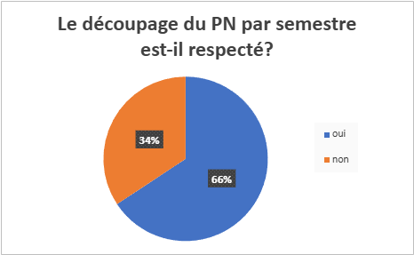
Analyse de la cartographie
Le découpage du PN
Le découpage n'est pas adapté aux contenus enseignés.
Le nombre d'heures est insuffisant par rapport au niveau acquis des étudiants
BUT1 : choix de rassembler complexes et EDL au S1, et de garder l'intégration pour le S2
Pour la 1A par exemple : trop de notions en S2 par rapport au S1 ; passage des complexes au S1
Parfois on n'arrive pas à finir le programme du BUT1 que l'on finit donc en BUT2...
En BUT2, on commence par le calcul matriciel car les collègues en ont besoin rapidement pour les SAE
Il y a quelques ajustements qui sont faits pour coller à la progression pédagogique des autres ressources ayant besoin des outils maths.
OUI
NON

Slide 8
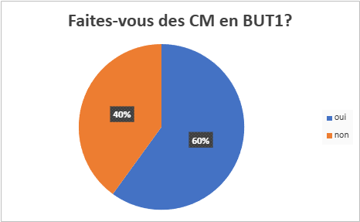
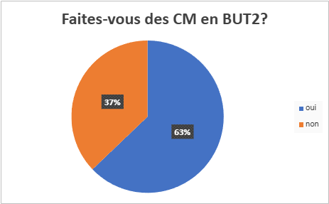
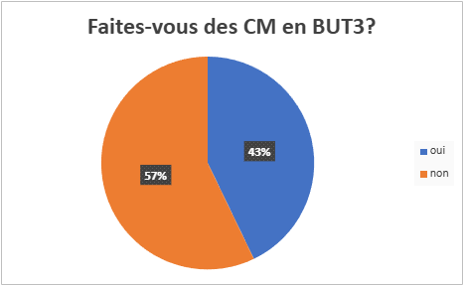
Analyse de la cartographie
Le découpage du PN et les CM
OUI
NON
Comment cela est-il financé ?

Slide 9
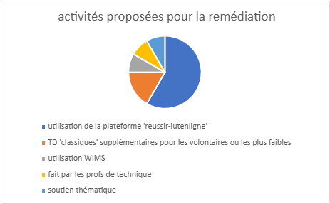
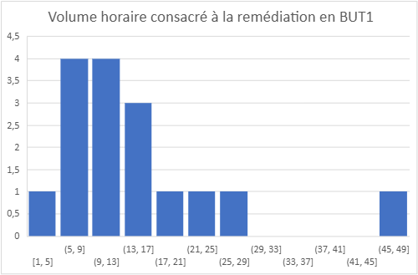
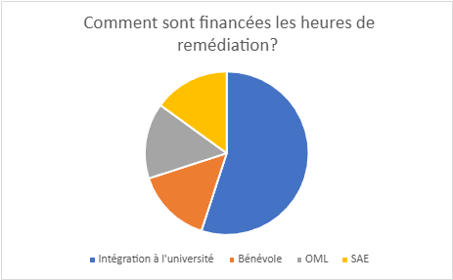
Analyse de la cartographie
La remédiation
Faites-vous de la remédiation ? 62% OUI
Existe-t-il du tutorat par les pairs ? 52% OUI

Slide 10
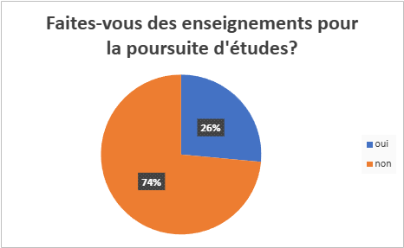
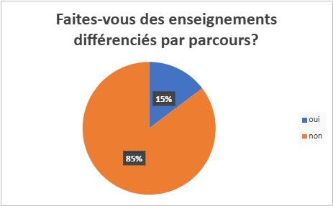
Analyse de la cartographie
OUI
NON
Poursuite d’études / Parcours

Slide 11
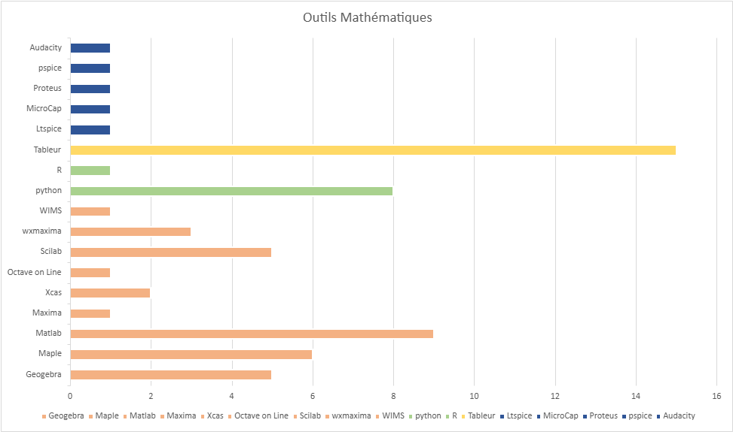
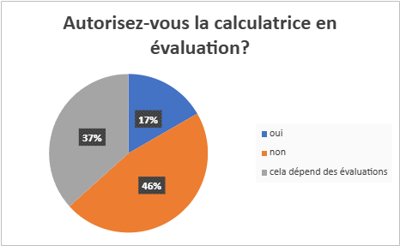
Analyse de la cartographie
Logiciels / Calculatrice

Slide 12










Slide 13
Un apprentissage par problème : la mise en équation des systèmes du premier ordre en temporelle et la résolution des équations différentielles associées
Gaëlle Bossard (Brest)

Slide 14
Mise en œuvre d’appareils de mesure (GBF, oscilloscope, analyseur de spectre) pour illustrer et valider des résultats mathématiques en électronique
Gaëlle Lavigne
Damien Delauzun

Slide 15
Des exemples de maths en GEII
Gaëlle Bossard (Brest)

Slide 16









Slide 17
Accompagner la transition Lycée-IUT en GEII à l’IUT de St-Etienne grâce à la plateforme REUSSIR Elodie
Elodie Masson (Saint-Etienne)

Slide 18
Les prérequis sur le calcul scientifique avec la plateforme RÉUSSIR
Virginie Bouteloup (Rennes)

Slide 19
Mise en place d'un dispositif pour soutenir la réussite et les progrès en Maths des étudiants de 1ère année à Annecy
Agnès Dominjon (Annecy)

Slide 20










Slide 21
Co-simulation Matlab
Christian Massy

Slide 22
Jupyter notebook
Antoine Campi

Slide 23
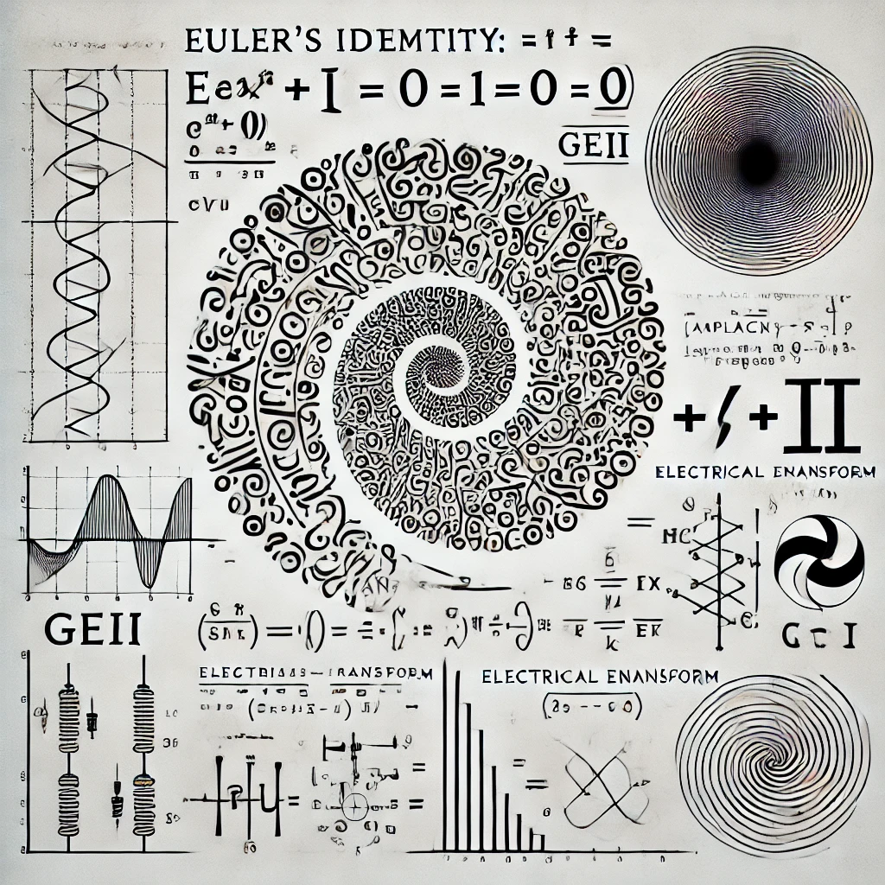
Echanges autour de la calculatrice et ChatGPT

Slide 24








Slide 25
Maths et parcours
Gaëlle Lavigne (Toulouse)
Martin Mujica (Toulouse)
Laurent Féral (Toulouse)
Agnès Dominjon (Annecy)
Adrian Basarab (Lyon)

Slide 26



Bonne soirée à tous!!

Slide 27
Comment préparer les étudiants à la poursuite d'étude ?
Gaëlle Bossard (Brest)
Sandrine Genoud (Nice)

Slide 28








Slide 29
Bilan et perspectives

Slide 30
MERCI à TOUS !!

Slide 31
PN
Des heures pour la remédiation?
Des heures pour la PE?
PN OML selon les parcours?
Approfondissement en BUT3?
Renforcement en BUT3?

Slide 32
Le PN (vendredi matin pour sondage)
S1 :44h dont 17h TP
  Cercle trigo (sin, cos, tan, signaux sinusoïdaux : amplitude, phase, période, fréquence, pulsation…)
  Nombres complexes (les différentes écritures, application aux circuits : impédances complexes, gains, Bode…)
  Etude des fonctions usuelles en GEII (log, arctan, Heaviside…)
  Intégration de fonctions simples (valeur moyenne, valeur efficace…)
  ED1
S2 : 45h dont 17h TP
  Nombres complexes (Euler, résolution d’équations, linéarisation, amplitude et déphasage pour la superposition de signaux sinusoïdaux…)
  Polynômes et fractions rationnelles
  Méthodes d’intégration (IPP, Fractions rationnelles…)
  Introduction aux Séries de Fourier (notions de base, spectre d’un signal périodique…)
  ED2
  Transformation de Laplace

Slide 33
Le PN (vendredi matin pour sondage)
S3 : 22h dont 14h TP
  Compléments sur les séries de Fourier
  Transformation de Fourier (Dirac, échantillonnage, convolution, modulation…)
  Transformation en z (Calculs simples)
S4 : 12h dont 8h TP
  Compléments sur la transformation en z (suites, séries, équations aux différences, fonction de transfert d’un système numérique…)
  Calcul matriciel (opérations, inversion, déterminant, résolution d’un système, application à la géométrie…)

Slide 34
Le PN (vendredi matin pour sondage)
S5 : 22h dont 10h TP
  Proba/stat
  Renforcement (transformations, ED, intégration, nombres complexes..)
  Approfondissement (DL, intégrales impropres, valeurs propres, vecteurs propres , diagonalisation d’une matrice, ED, fonction de plusieurs variables, suites et séries…)

